Slide 1
PRAVLJICE
Skočimo v svet domišljije

Slide 2
16. Najstarejša vrsta pripovedi.
1. Poznamo:
LJUDSKE PRAVLJICE
AVTORSKE ali UMETNE PRAVLJICE
2. Domišljijsko besedilo.
15. Čarobni predmeti:
ogledalo
mošnja cekinov
zlat prstan
krona
3. Izmišljena bitja:
zmaji
čarovnice
škrati
14. Dogodki in besede se ponavljajo.
ZNAČILNOSTI PRAVLJIC
4. Nedoločene osebe:
cesar,
kralj, kraljica
deklica
13. Živali govorijo.
12. Lastnosti oseb so vedno enake:
mogočen kralj
lep princ
hudobna mačeha
5. Kraj in čas dogajanja sta nedoločena.
6. Značilen začetek:
Nekoč pred davnimi časi …
Nekoč za devetimi gorami …
11. Osebe so prikazane črno-belo:
pameten – neumen
prijazen – hudoben
delaven – len
dober - slab
7. Konec je srečen.
10. Pravljična števila: 1, 3, 7, 9, 12
8. Vse je mogoče.
9. Dobrota zmaga, hudobija je kaznovana.

Slide 3
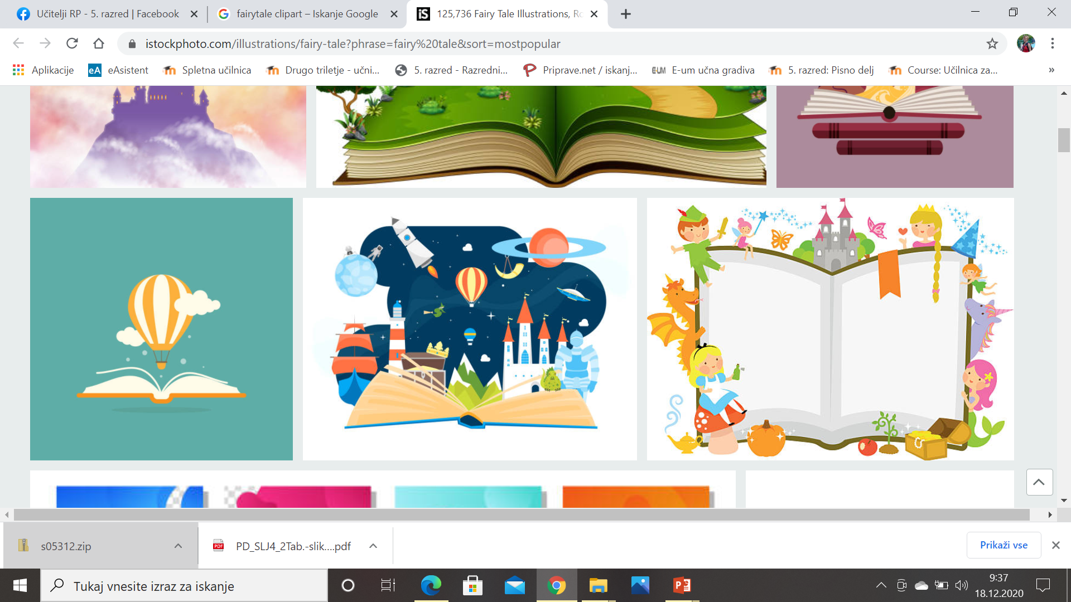
Na spletni učilnici poišči slovensko ljudsko pravljico „Zdravilno jabolko“ in jo natančno preberi.
2. V zvezek za slovenščino zapiši „Slovenska ljudska pravljica: Zdravilno jabolko“
3. S pomočjo miselnega vzorca o značilnostih pravljic, izpiši tiste značilnosti, ki so se pojavile v tvoji pravljici „Zdravilno jabolko“.

